Slide 2
https://www.facebook.com/Corso-di-Sociologia-Urbana-prof-Alietti-107247287564356

Slide 3
La fondazione della città quale dinamica di sedentarietà e stabilità rispetto al nomadismo della società dei cacciatori
Rivoluzione agricola e produzione di un surplus
Gerarchia del potere: il potere diventa sempre più articolato e verticale
Divisione del lavoro (aumenta l’efficacia dell’azione collettiva attraverso la pluralità dei ruoli e delle funzioni)
La città medievale e rinascimentale si avvia alla sua espansione grazie alle crescenti attività commerciali (città stato come Firenze, Venezia e Milano)
La morfologia urbana si struttura intorno al centro di potere ecclesiastico e temporale

Slide 4
La prima rivoluzione industriale del XVIII secolo da l’impulso definitivo alla dimensione urbana
Primo boom demografico della città che alimenta una crescita della popolazione e la sua centralità economica e tecnologica
Nascita della borghesia (da borgo) quale attore del potere economico e politico a scapito delle relazioni feudali
Aumento della qualità della vita e degli aspetti igienico e sanitari
Sviluppo delle arti che alimenta l’affermazione della cultura quale elemento fondamentale della città (la città come culla della civiltà)

Slide 5
SOCIETA’ URBANA (modernità)
Versus
SOCIETA’ RURALE (tradizione)
Ferdinad Tönnies, Comunità e Società, (1887)
Comunità (Gemeinschaft) come:
piccola comunità preindustriale, integrata, basata sulla parentela, l’amicizia e il vicinato, dove le relazioni sociali erano intime, pluridimensionali e di lunga durata
prevalenza dei rapporti sociali primari
Società (Gesellschaft) come:
legami impersonali, anonimi, contrattualistici e amorali del mondo industriale moderno prevalenza dei rapporti sociali secondari
il processo di urbanizzazione come distruzione delle relazioni di comunità e quindi di un processo di de-umanizzazione

Slide 6
L’urbanesimo nell’analisi di Karl Marx
(1848)
La città antica come centro del potere amministrativo
La città medievale/rinascimentale (es. città stato italiane) spazio dello sviluppo della classe mercantile
La città industriale conseguenza dell’avvento dei rapporti di produzione capitalistici
La città è per Marx anche il luogo dove avrà inizio la lotta per l’avvento della società socialista perché centro delle contraddizioni capitalistiche (conflitto tra borghesia e proletariato)
Inurbamento dalle campagne, grandi masse di proletari
la borghesia ha reso un servizio al movimento operaio perché attraverso la creazione della grande città ha liberato gran parte della popolazione dall’”idiotismo della vita rurale”

Slide 7
Emilé Durkheim, La divisione del lavoro sociale, (1893)
Solidarietà meccanica
Caratterizza le società semplici, nelle quali gli individui sono strettamente uniti gli uni agli altri da vincoli molto intensi e quotidiani e le cui attività sociali ed economiche si diversificano poco
Solidarietà organica
Caratterizza le società complesse, nelle quali
troviamo una maggiore differenziazione tra i ruoli e le attività delle persone
Individualizzazione delle coscienze

Slide 8
Max Weber, Economia e Società, (1922)
La città intesa come uno stabile insediamento di mercato (es. corporazioni)
Dimensione economica commerciale della città
(la città diventa progressivamente autonoma e acquisice il surplus agricolo)
Vita urbana caratterizzata da azioni di tipo razionale rispetto allo scopo (commercio e denaro)
La città è una forma di potere (autonomia dal principe)
La città diviene paradigma del processo di modernizzazione intesa come progressiva accentuazione dei caratteri organizzativi-razionali (secolarizzazione, produzione industriale, burocrazia pubblica)

Slide 9
George Simmel, La metropoli e la vita dello spirito, (1903)
Esperienza della modernità come esperienza della vita urbana
Intensificazione della vita nervosa prodotta dalla molteplicità degli stimoli visivi ed emozionale che la città può offrire
Sviluppo di un atteggiamento strumentale e calcolistico tanto nei rapporti sociali quanto nei confronti della vita in generale
produzione di un sistema di relazioni sociali contraddistinte da un notevole grado di anonimità
Prevalenza della personalità blasé (disilluso, vissuto – experienced, rootless, disillusioned )

Slide 10
Walter Benjanim “I passages di Parigi”, 1925
Parigi capitale del XX secolo immagine del processo di modernizzazione
 La città diventa il luogo del progresso sociale e industriale e i Passages (luoghi di vendita sono il paradigma della merce e del trionfo del comsumismo)
Figura del flâneur (viaggiatore dentro la città che scopre le meraviglie nascoste, vagabondonare nella città, wander(er))

Slide 11
Louis Wirth, Urbanesimo come modo di vita, (1938)
Stile di vita urbano influenzato da tre fattori:
dimensione
densità
eterogeneità
definizione sociologica di città: localizzazione permanente, relativamente vasta e densa di individui socialmente eterogenei
Predominanza dell’associazione (fondata sull’affinità razionale degli interessi di ognuno) sulla comunità definita in questa prospettiva dall’appartenenza di classe o strato sociale

Slide 12
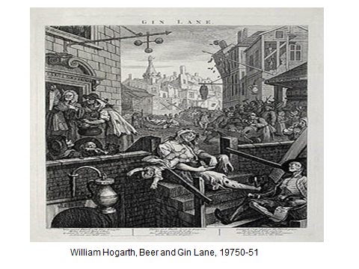

Slide 13
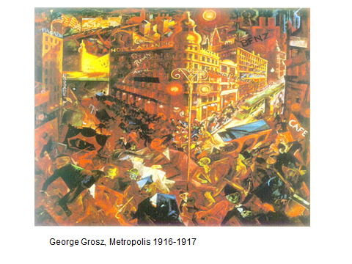

Slide 14
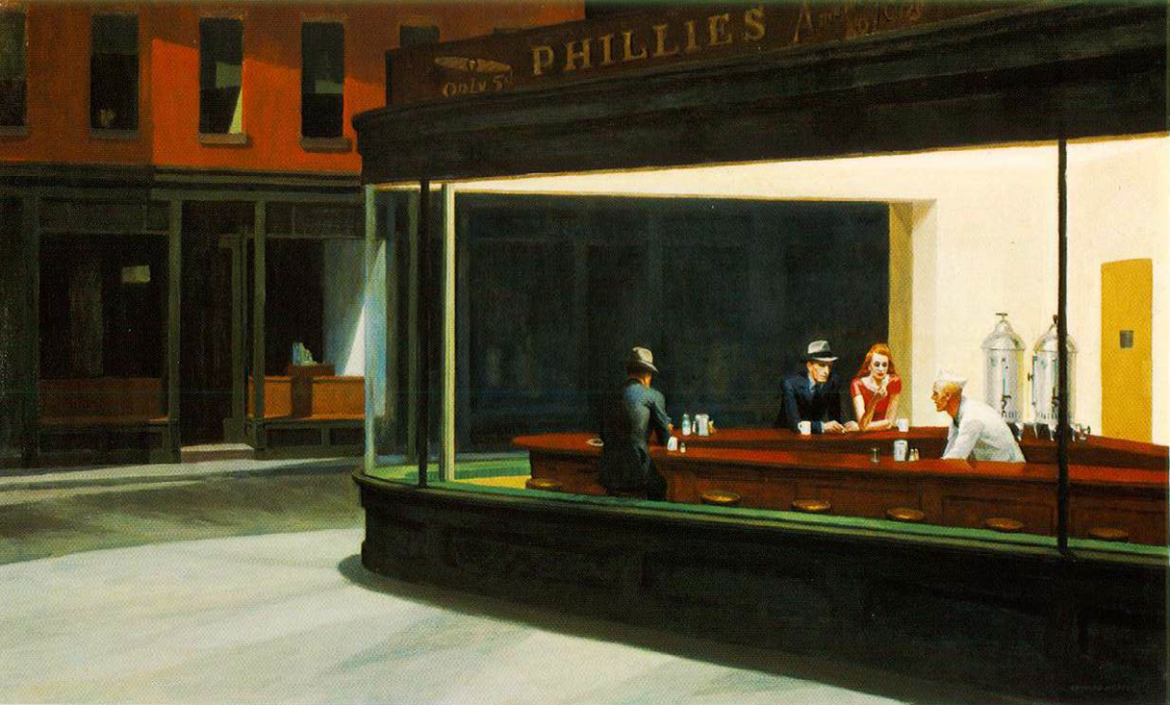

Slide 15
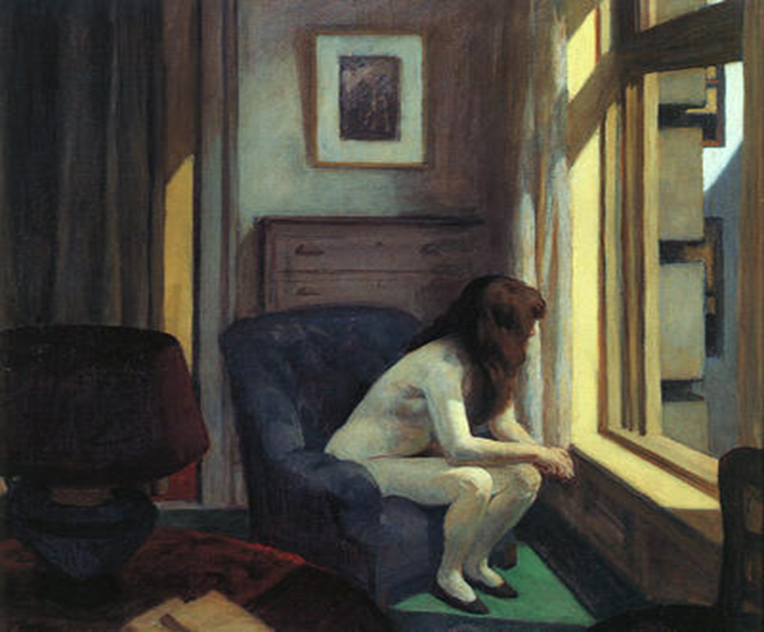

Slide 16
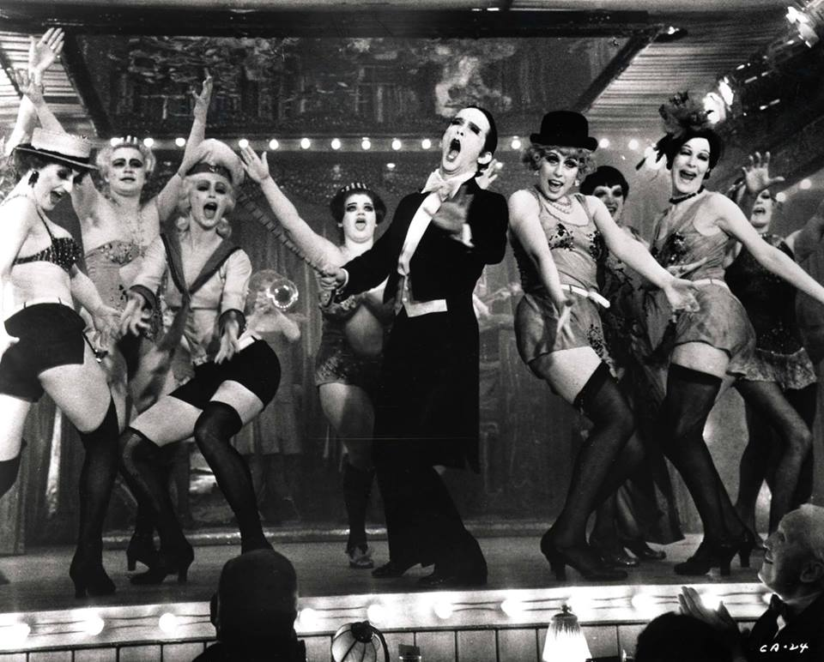

Slide 17
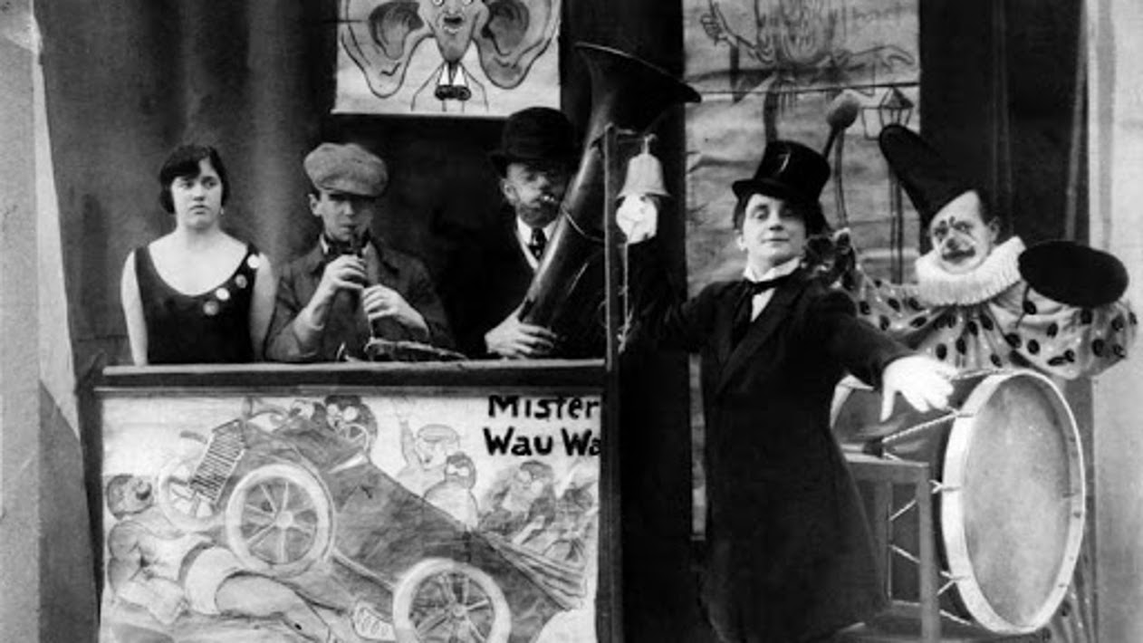

Slide 18
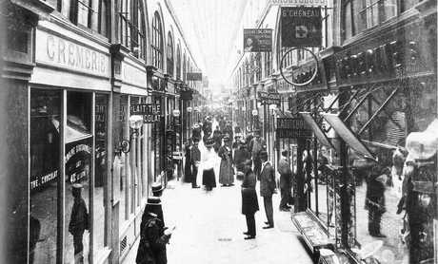

Slide 19
La Scuola di Chicago
(periodo compreso tra il 1915 e il 1940)
Chicago come laboratorio sociologico per studiare il mutamento della società statunitense attraverso lo studio della società urbana
Sviluppo di Chicago
1860 112.000 abitanti
1890 1.100.000 abitanti
1930 3.500.000 abitanti

Slide 20
Autori più importanti:
William I. Thomas
Robert Park
Ernest Burgess
Roderick McKenizie
Louis Wirth
The city, 1925
The Ghetto, 1928
Influenza della sociologia europea, in particolare quella tedesca.
Simmel è sicuramente uno degli ispiratori, a cui si aggiungono i teorici della società in termini biologici ed evoluzionisti.

Slide 21
Principi di Ecologia umana
(sociologia dello spazio)
Definizione: l’ecologia umana come lo studio delle relazioni spaziali e temporali degli esseri umani in quanto influenzati dalle forze selettive, distributive e adattive che agiscono sull’ambiente
Idea soggiacente è una visione organicistica della città e lo spazio assume una rilevanza assoluta
Città come corpo umano
(idea di metabolismo, equilibrio)
Collegamento con il darwinismo sociale
(evoluzionismo biologico)

Slide 22
Simile agli ecosistemi le città vedono un continuo mutare dei gruppi sul proprio territorio
Tre principi governano questo mutamento a livello socio-spaziale:
competizione
invasione
successione

Slide 23
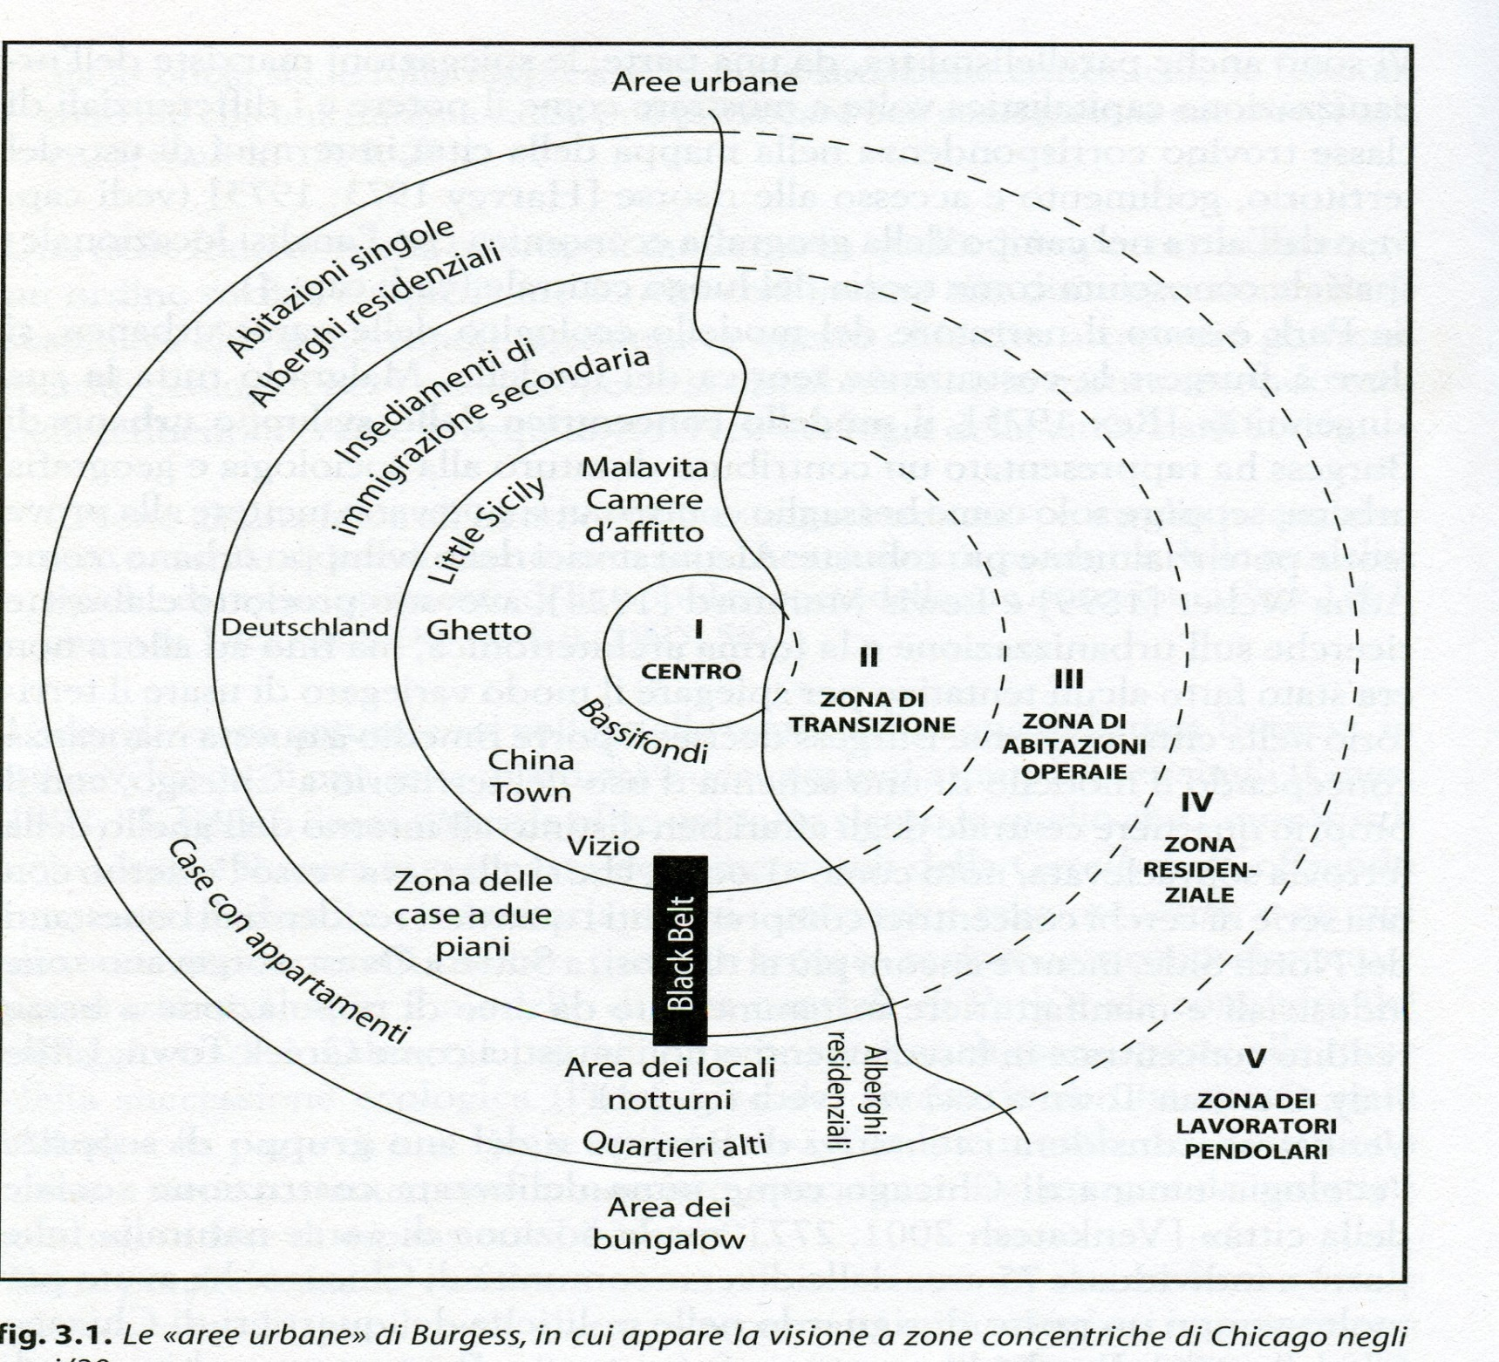

Slide 24
Concetto di competizione
 Competizione tra i gruppi per le risorse urbane scarse
 La competizione promuove all’interno della società una differenziazione tra individui e gruppi secondo la residenza e l’occupazione che a sua volta crea specifiche sub-aree
Concetto di invasione
 Processo di progressiva sostituzione del vecchio gruppo con un nuovo gruppo all’interno della stessa area o quartiere

Slide 25
Concetto di successione
Cambiamento totale del tipo di popolazione in quella specifica area o quartiere
Se un gruppo lascia una specifica area il suo posto è preso da un altro gruppo il quale sarà soggetto alle stesse forze ecologiche (effetto territorio)
Effetto ecologico o “territorio”: la dimensione spaziale influenza le opportunità, i caratteri socio-economici e le personalità degli abitanti

Slide 26
Concetto di aree naturali
quartieri che si sviluppano spontaneamente
quartieri omogenei per alcune specifiche caratteristiche (etnia, nazionalità, classe); le aree naturali e gruppi culturali tendono a coincidere
distribuzione della popolazione fra queste aree naturali è frutto della competizione
un gruppo sociale specifico si adatta alla propria area nello stesso modo di una pianta o un animale
al proprio ambiente naturale

Slide 27
Concetto di disorganizzazione sociale
Declino dell’influenza delle regole sociali sugli individui, affievolimento dei valori collettivi corrispondente a una accresciuta e valorizzazione delle pratiche individuali (anomia)
Concetto di mobilità
Fenomeno collegato al processo di successione dei gruppi all’interno delle aree urbane, spesso determinato dal processo d’integrazione sociale ed economica (vedi immigrati)
Mobilità considerato come il polso della comunità

Slide 28
Studiare la società urbana attraverso lo strumento etnografico (osservazione partecipante).
Osservazione partecipante: tecnica di ricerca che prevede la partecipazione del ricercatore alla vita del luogo di ricerca per un prolungato periodo di tempo.
Anderson N., The Hobo: The Sociology of the Homeless Man, 1923
Thrasher F. M., The Gang. A study of 1313 Gangs in Chicago, 1927
Zorbaugh H., The Gold coast and the Slum: a Sociological Study of Chicago’ Near North Side, 1929
Cressey, The Taxi dance Hall: a Sociological study in Commercialized Recreation and City Life, 1932

Slide 29
Principi di etnografia urbana: Osservare le situazioni nella realtà della vita quotidiana, così come si svolgono senza il diretto intervento del ricercatore/trice. (osservazione partecipante) Il contesto (es. quartiere) diventa il teatro in cui si osservano le relazioni che si sviluppano tra le persone Lo spazio fisico diviene luogo di relazioni sociali, economiche, cultuali che strutturano norme, aspettative reciproche Capacità di cogliere lo sguardo dell’indigeno rispetto allo spazio fisico e sociale Interazione con gli indigeni per comprendere il loro mondo e i significati che attribuiscono ad esso

